Slide 1
Programming Language
第15組
組員:陳麥克60% 林柏安40%
Notes:
請用投影片放映(第4頁)

Slide 2
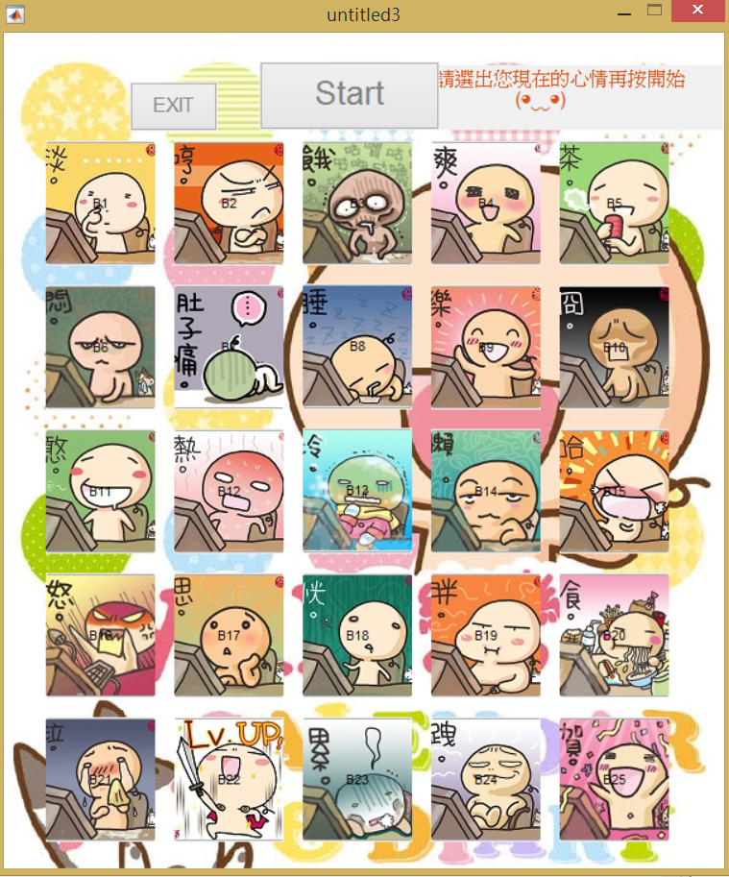

先實際遊玩一次(以連續截圖呈現)
遊戲開始介面
在這裡,我先以 為選擇
接著,按”START”開始遊戲!

Slide 3
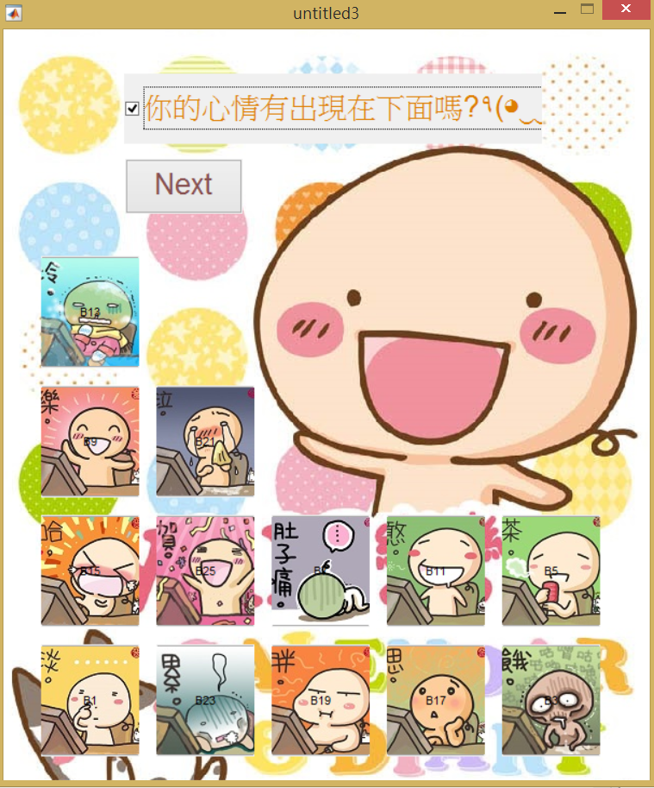
先實際遊玩一次(以連續截圖呈現)
第 1 次選擇
第一題有出現
故勾選表示”有”
接著,按”NEXT”繼續遊戲!

Slide 4
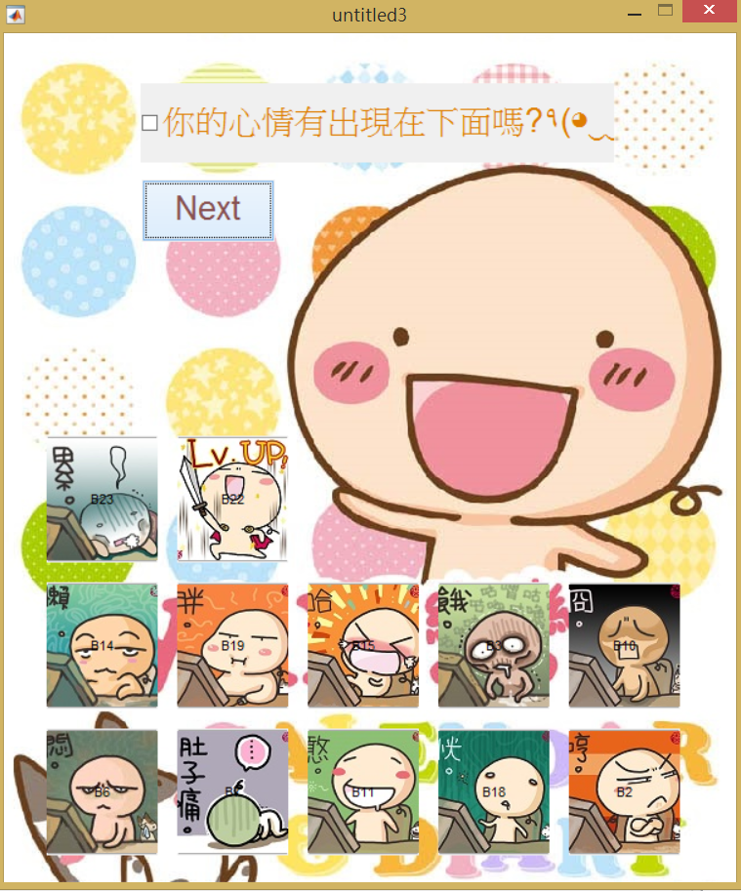
先實際遊玩一次(以連續截圖呈現)
第 2 次選擇
第二題沒有出現
故不勾選表示”無”
接著,按”NEXT”繼續遊戲!

Slide 5
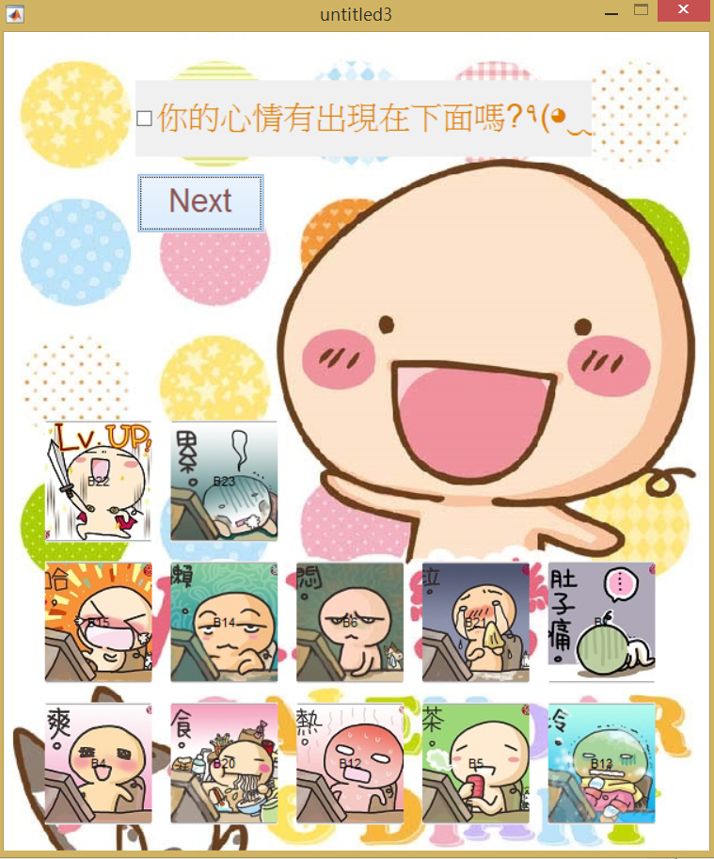
先實際遊玩一次(以連續截圖呈現)
第 3 次選擇
第三題沒有出現
故不勾選表示”無”
接著,按”NEXT”繼續遊戲!

Slide 6
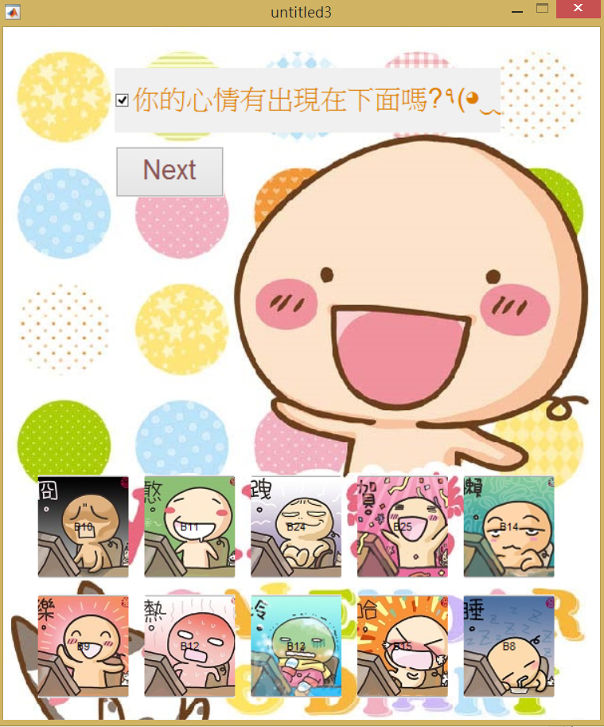
先實際遊玩一次(以連續截圖呈現)
第 4 次選擇
第四題有出現
故不勾選表示”有”
接著,按”NEXT”繼續遊戲!

Slide 7
先實際遊玩一次(以連續截圖呈現)
第 5 次選擇
第五題沒有出現
故不勾選表示”無”
接著,按”NEXT”繼續遊戲!

Slide 8


先實際遊玩一次(以連續截圖呈現)
結果
我選擇的是
結果竟然也是
有沒有很神準啊www

Slide 9
程式概念
首先，先簡介25張圖的想法:
 | 2^4 = 16 | 2^3 = 8 | 2^2 = 4 | 2^1 = 2 | 2^0 = 1
0
1
2
3
4
5
6
7
8
9
10
11
12
13
14
15
16
17
18
19
20
21
22
23
24
25
根據老師上課所示範的16張圖及ppt講義
發現是由二進位來推斷出答案的!
每個數字都可以由2的次方相加而得
以此類推,當做完表格後,就會如右圖所示
例如:14 = (2^1)+(2^2)+(2^3)
所以在表格中，
14那一列將2的1,2,3次方塗色

Slide 10
程式概念
 | 2^4 = 16 | 2^3 = 8 | 2^2 = 4 | 2^1 = 2 | 2^0 = 1
0
1
2
3
4
5
6
7
8
9
10
11
12
13
14
15
16
17
18
19
20
21
22
23
24
25
在第一次判定時,(2^0 = 1)
我們將有塗色的數字所代表的圖抓出來
讓玩家決定選擇的圖是否在其中
當你選擇”是”的時候
即代表你選的圖有2^0
也就是該圖在2^0有塗色
有塗色的數字所代表的圖即為:
第1,3,5,7,9,11,13,15,17,19,21,23,25張
也就是如右圖共13張圖

Slide 11
程式概念
 | 2^4 = 16 | 2^3 = 8 | 2^2 = 4 | 2^1 = 2 | 2^0 = 1
0
1
2
3
4
5
6
7
8
9
10
11
12
13
14
15
16
17
18
19
20
21
22
23
24
25
在第二次判定時,(2^1 = 2)
我們將有塗色的數字所代表的圖抓出來
讓玩家決定選擇的圖是否在其中
有塗色的數字所代表的圖即為:
第2,3,6,7,10,11,14,15,18,19,22,23張
也就是如右圖共12張圖
同樣根據你所選擇的(是否有2^1=2),
使答案可以更接近你所選擇的圖

Slide 12
程式概念
 | 2^4 = 16 | 2^3 = 8 | 2^2 = 4 | 2^1 = 2 | 2^0 = 1
0
1
2
3
4
5
6
7
8
9
10
11
12
13
14
15
16
17
18
19
20
21
22
23
24
25
以此類推判定總共5次
透過你所選擇的次方相加
而得到值所對應的圖
即可漸漸刪掉許多選項而得到答案

Slide 13
程式概念
 | 2^4 = 16 | 2^3 = 8 | 2^2 = 4 | 2^1 = 2 | 2^0 = 1
0
1
2
3
4
5
6
7
8
9
10
11
12
13
14
15
16
17
18
19
20
21
22
23
24
25
但是!!!!!!
判斷5次照理說可以判斷32張圖啊!!!
那麼剩下的0,26~31呢???

Slide 14
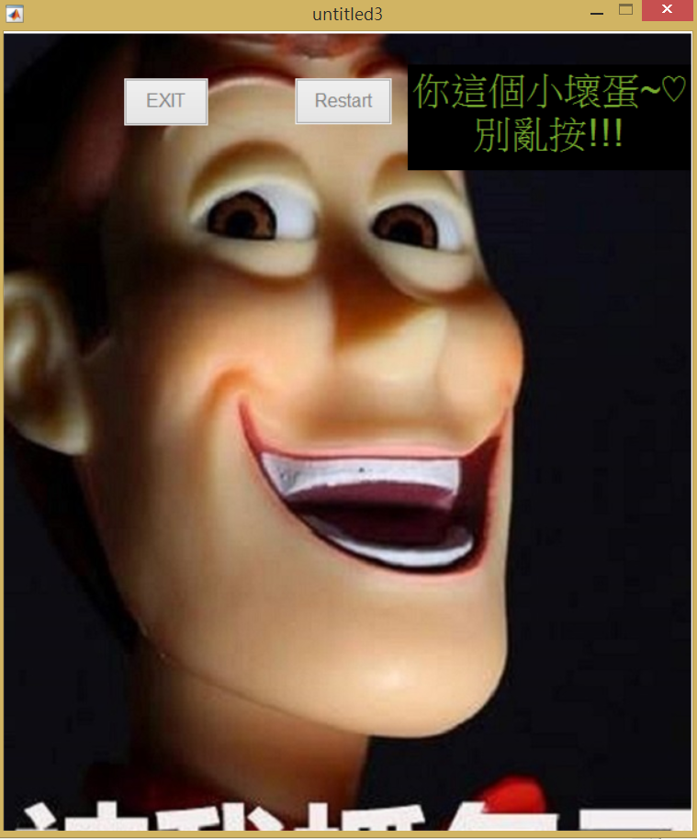

程式概念
 | 2^4 = 16 | 2^3 = 8 | 2^2 = 4 | 2^1 = 2 | 2^0 = 1
0
1
2
3
4
5
6
7
8
9
10
11
12
13
14
15
16
17
18
19
20
21
22
23
24
所以我們讓程式在最終判斷時,
如果值為0 or >25 時,
會顯示”你被抓包了”
我們就用if判別是否有以上結果
如果有,就會顯示右方的圖……
(小心別被嚇到XD)
(原圖是這樣,
但是裁切不好控制
就算了=w=)

Slide 15
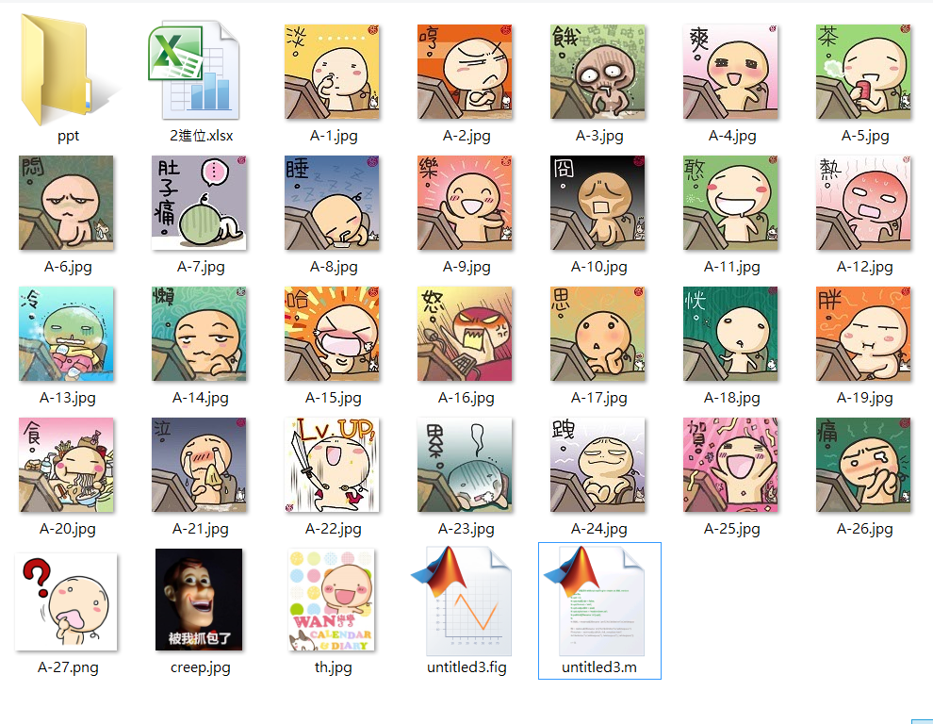
程式介紹
圖片名稱為”A-數字”
數字即為我們所命名的該張圖片 故用%d代入k值(1-25)
首先,我們先在每個按鈕代入圖片
而程式設置(set)按鈕時則是用該按鈕的tag名稱
Tag名稱即為我們所命名的”B數字” 故用%d代入k值(1-25)
guidata(hObject, handles);
for k = 1:25
Ba=imread(sprintf('A-%d.jpg',k));
set(handles.(sprintf('B%d',k)),'cdata',Ba);
end
creep=imread('creep.jpg');
set(handles.creep,'cdata',creep);
pic = axes('position', [0 0 1 1]); image(imread('th.jpg')); % import the background image and show it on the axes
set(pic,'visible','off') uistack(pic, 'bottom');
讀入胡迪(笑)的圖片
胡迪的檔案名稱:creep.jpg
[0 0 1 1]的意思:
使該圖片從座標軸(0,0),即為最左下角
到該程式介面的座標(1,1)(即XY軸皆占滿100%)
讀入彎彎的背景圖
彎彎背景圖的檔案名稱:th.jpg

Slide 16
插入背景
axes
pic = axes('position', [0 0 1 1]);
image(imread('th.jpg'));
set(pic,'visible','off');
uistack(pic, 'bottom');
第一行的程式碼是建立一個座標(axes)
而axes位置的指定方式跟按鈕是不一樣的
如:
[0 0 1 1]其中的前面兩個數字是指axes左下角的點在整個版面中的位置
[0 0 1 1]其中的後面兩個數字是指axes右上角的點在整個版面中的位置
axes

Slide 17
插入背景
pic = axes('position', [0 0 1 1]);
image(imread('th.jpg'));
set(pic,'visible','off');
uistack(pic, 'bottom');
而axes位置的指定方式是從版面左下角擴展出去的比例
例如:數字1就是擴展出去100%
數字0.5就是擴展出去50%
版面
範例: axes(‘position’, [0.2 0.2 0.9 0.9])
0.2 0.2 就是axes左下角的位置
0.9 0.9就是axes右上角的位置
90%
axes
20%
20%
90%

Slide 18
插入背景
pic = axes('position', [0 0 1 1]);
image(imread('th.jpg'));
set(pic,'visible','off');
uistack(pic, 'bottom');
第2行程式碼的 imread('th.jpg')
是讀取th.jpg背景圖
之後利用image將圖顯示出來
而圖就會顯示在axes上
第3行程式碼set(pic,'visible','off');
因為axes有座標的刻度
所以要將刻度隱形
第4行程式碼uistack(pic, 'bottom');
Uistack是圖層的意思
所以我們把axes放到最下層
這樣就可以做成背景
完成!!!

Slide 19
程式介紹
首先,我們先在每個按鈕代入圖片
function Start_Callback(hObject, eventdata, handles)
% hObject handle to Start (see GCBO)
% eventdata reserved - to be defined in a future version of MATLAB
% handles structure with handles and user data (see GUIDATA)
bits = [[1,3,5,7,9,11,13,15,17,19,21,23,25];
[2,3,6,7,10,11,14,15,18,19,22,23,0];
[4,5,6,7,12,13,14,15,20,21,22,23,0];
[8,9,10,11,12,13,14,15,24,25,0,0,0];
[16,17,18,19,20,21,22,23,24,25,0,0,0]];
Xpos1 = [7;7;28.4;7;28.4;49.8;71.2;92.6;7;28.4;49.8;71.2;92.6];
Ypos1 = [25.5;17.5;17.5;9.5;9.5;9.5;9.5;9.5;1.5;1.5;1.5;1.5;1.5];
Xpos2 = [7;28.4;7;28.4;49.8;71.2;92.6;7;28.4;49.8;71.2;92.6];
Ypos2 = [17.5;17.5;9.5;9.5;9.5;9.5;9.5;1.5;1.5;1.5;1.5;1.5];
Xpos3 = [7;28.4;49.8;71.2;92.6;7;28.4;49.8;71.2;92.6];
Ypos3 = [9.5;9.5;9.5;9.5;9.5;1.5;1.5;1.5;1.5;1.5];
Tar = 0;
set(handles.Begin,'visible','Off');
set(handles.Start,'visible','Off');
set(handles.Exit,'visible','Off');
set(handles.checkbox1,'visible','On');
set(handles.Next,'visible','On');
設置每次所出現的圖片編號
我們是設置有塗色的圖片出現
設置每個按鈕出現的位置
共有三種排法是因為我們有三種圖片出現張數
分別為13張 12張 10張
 | 2^4 = 16 | 2^3 = 8 | 2^2 = 4 | 2^1 = 2 | 2^0 = 1
0
1
2
3
4
5
6
7
8
9
10
11
12
13
14
15
16
17
18
19
20
21
22
23
24
25
在開始遊戲時,
將START,EXIT隱藏
NEXT及checkbox顯示出來

Slide 20
程式介紹
for L = 1:5
for k = 1:25
set(handles.(sprintf('B%d',k)),'visible','Off');
end
if L == 1
ordering1 = randperm(13);
for j = 1:13
X = Xpos1(ordering1(j));
Y = Ypos1(ordering1(j));
set(handles.(sprintf('B%d',bits(L,j))),'visible','On');
set(handles.(sprintf('B%d',bits(L,j))),'Position',[X Y 18.1 6.9]);
end
elseif L <=3
ordering2 = randperm(12);
for j = 1:12
X = Xpos2(ordering2(j));
Y = Ypos2(ordering2(j));
set(handles.(sprintf('B%d',bits(L,j))),'visible','On');
set(handles.(sprintf('B%d',bits(L,j))),'Position',[X Y 18.1 6.9]);
end
else
ordering3 = randperm(10);
for j = 1:10
X = Xpos3(ordering3(j));
Y = Ypos3(ordering3(j));
set(handles.(sprintf('B%d',bits(L,j))),'visible','On');
set(handles.(sprintf('B%d',bits(L,j))),'Position',[X Y 18.1 6.9]);
end
end
在5次詢問中
有三種的展示圖片數量及擺放位置不同
故以if來分別展示

Slide 21
程式介紹
(接續上一個程式碼)
set(handles.checkbox1,'value',0);
set(handles.Next,'value',0);
done = get(handles.Next,'value');
while done == 0
pause(0.2);
done = get(handles.Next,'value');
end
g = get(handles.checkbox1,'value');
if g == 1
Tar = Tar + bits(L,1)
end
end
設置checkbox
如果勾選checkbox,會將本題的值算入
(ex: (2^2=4)算入)
如果沒有,則不帶入該值
???????????

Slide 22
程式介紹
for k = 1:25
set(handles.(sprintf('B%d',k)),'visible','Off');
end
set(handles.Correct,'visible','On');
set(handles.checkbox1,'visible','Off');
set(handles.Next,'visible','Off');
set(handles.Exit,'visible','On');
set(handles.Restart,'visible','On');
if Tar > 25 || Tar == 0
set(handles.Correct,'visible','Off');
set(handles.Wrong,'visible','On');
set(handles.creep,'visible','On');
else
set(handles.(sprintf('B%d',Tar)),'visible','On','Position',[40,15,18.1,6.9]);
end
在這裡,
如果玩家有答出一個圖案
則會出現“Correct”的文字方塊
而如果值大於25或等於0
則會關掉Correct
顯示Wrong(文字方塊)及Creep(胡迪)

Slide 23
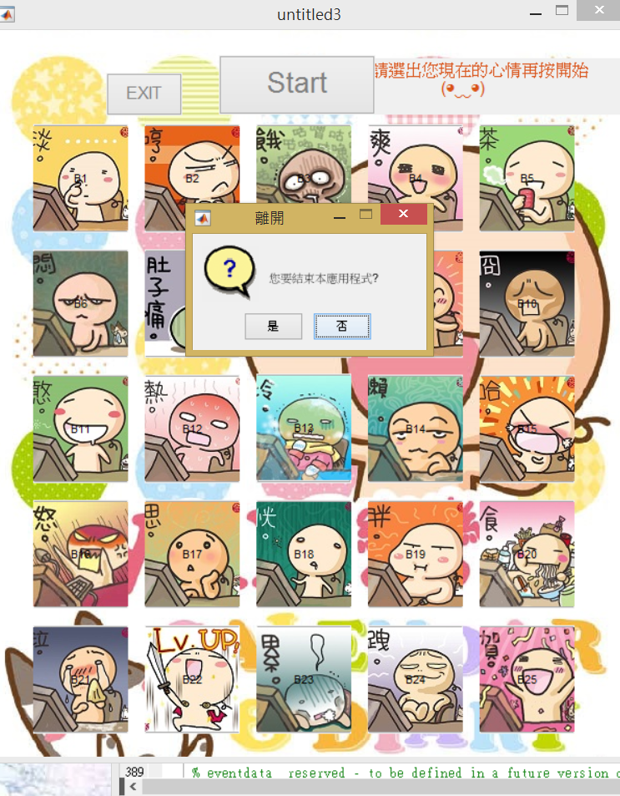
程式介紹
設置Exit按鍵
% --- Executes on button press in Exit.
function Exit_Callback(hObject, eventdata, handles)
% hObject handle to Exit (see GCBO)
% eventdata reserved - to be defined in a future version of MATLAB
% handles structure with handles and user data (see GUIDATA)
exit= questdlg(‘您要結束本應用程式?’,’離開’,’是’,’否’,’否’)
if exit == ‘是'
close(gcf)
end
離開:彈出小視窗的title
是:左邊的選擇按鈕
第一個否:右邊的選擇按鈕
第二個否:預設按鈕(會將右邊的按鈕變藍)

Slide 24
程式介紹
function Restart_Callback(hObject, eventdata, handles)
set(handles.Restart,'visible','Off');
set(handles.Start,'visible','On');
set(handles.Begin,'visible','On');
set(handles.Wrong,'visible','Off');
set(handles.creep,'visible','Off');
set(handles.Correct,'visible','Off');
x = [7,28.4,49.8,71.2,92.6];
y = [33.5,25.5,17.5,9.5,1.5];
for i = 1:5
for j = 1:5
set(handles.(sprintf('B%d',5*(i-1)+j)),'visible','On','Position',[x(j) y(i) 18.1 6.9]);
end
end
重新將所有按鈕及文字方塊設定
將Start,Begin 顯示出來
creep,Correct,Wrong,Restart隱藏
同時將他們排在與起始相同的位置

Slide 25
程式流程
Start
For 迴圈 重複計算5次
先將全部的圖案及按鈕設置完畢
以及五題所出現的圖片
並決定其是否顯現出來
透過是否勾選來計算Tar的值
並且以5次後求得總Tar值
顯示結果(if條件式)
Restart
透過總Tar值來顯示對應的圖片
如果Tar大於25或等於0 則顯示胡迪
將所有的按鈕重新設定是否隱藏
及其位置

Slide 26
THE END
點兩下即可開啟
記得要解壓縮喔~~
不然會無法執行~~

Slide 27
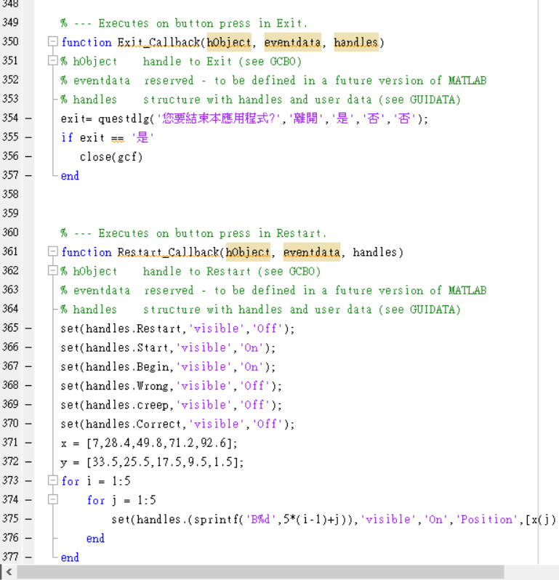
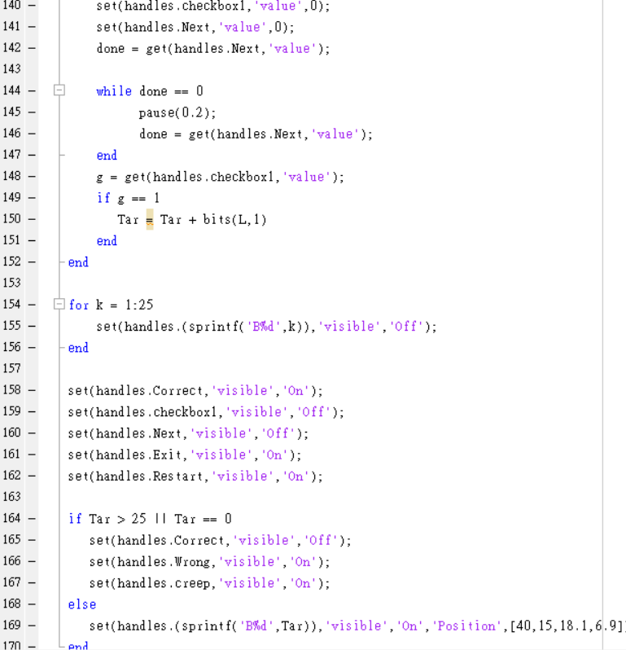
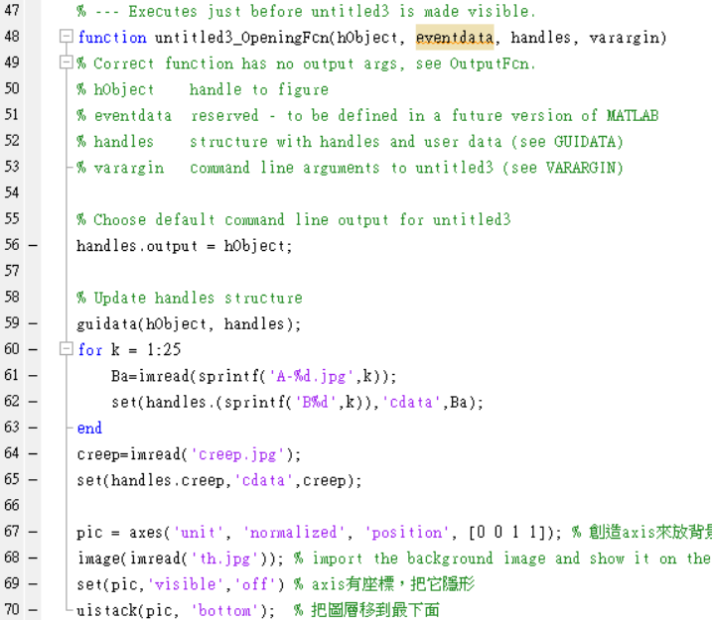
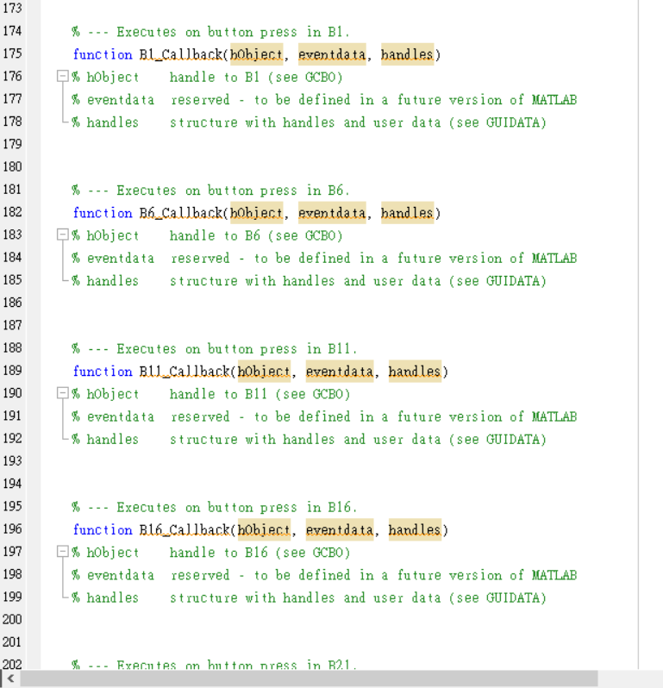
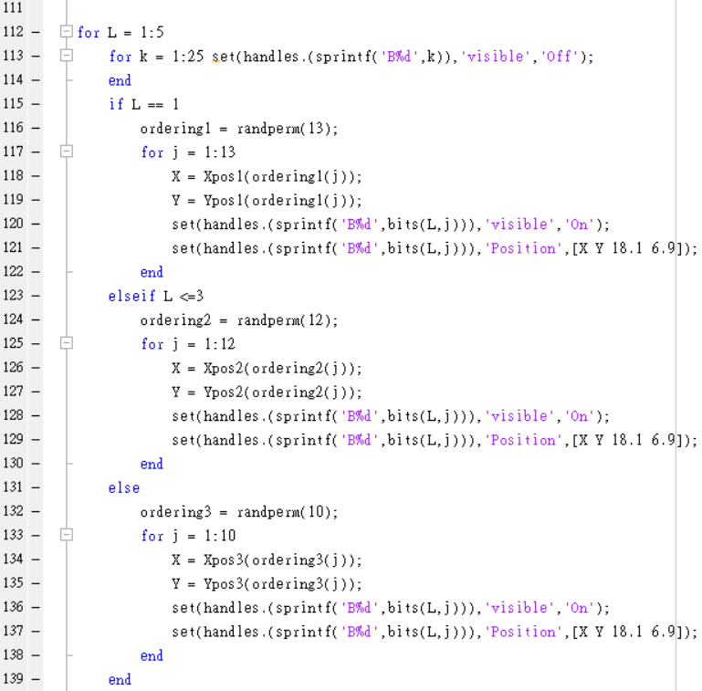
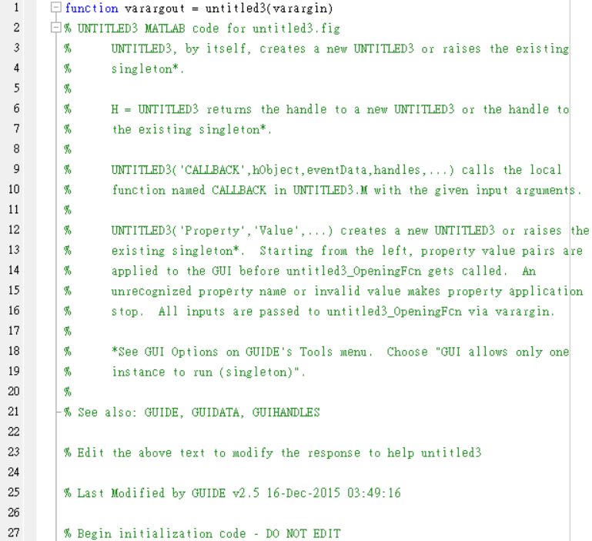
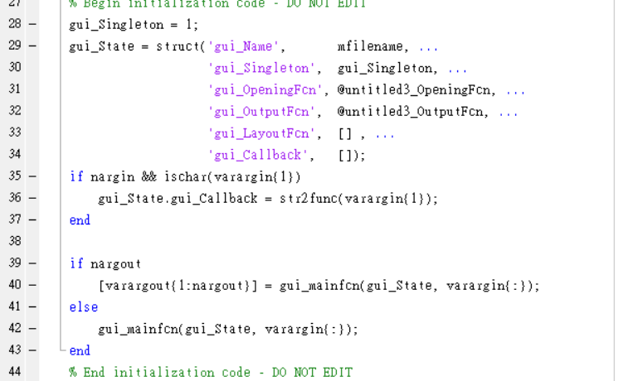
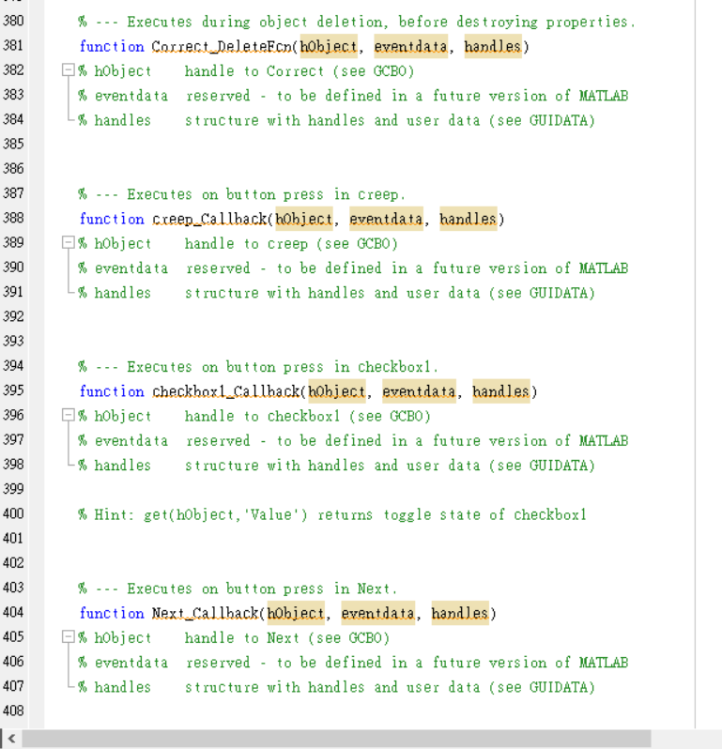
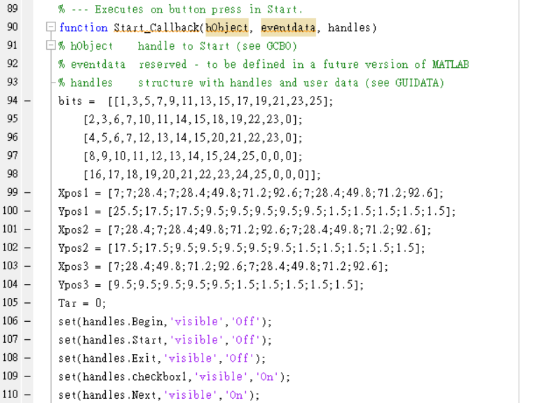
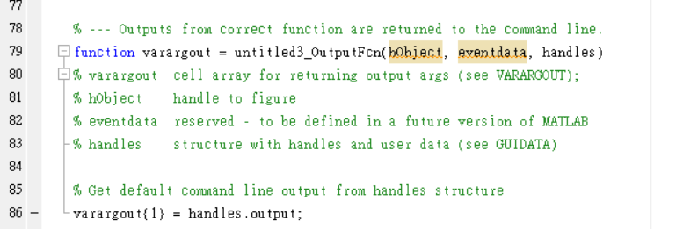
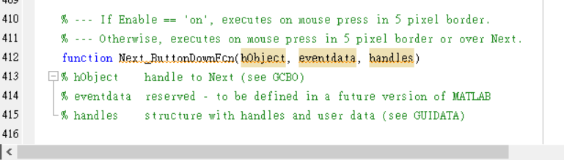
程式介紹
先附上全程式碼~(批改用)
程式碼檔案會上傳ecourse
以下多行皆為按鈕,故省略

